Slide 1
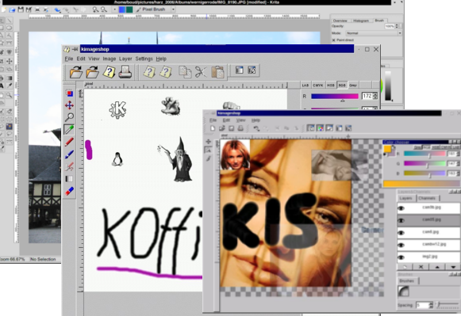
Krita
1999
begin
2000
stilstand
2001
achteruitgang
2003
hervatting
2004
code
2005
juli: 1.4 release
2006
april: 1.5
september: 1.6

Slide 2
Wat kan het?
* 8, 16, 32 bits/per kanaal (hdr)
* rgb, gray, cmyk, lab, ycbcr, lms, watercolor
* color management met icc profiles
* painting, retouching, transforming, filtering
* layers, group layers, adjustment layers, object layers
* masks, selecties (per layer)
* scripting
* jpeg, png, tiff, raw

Slide 3
Wat kan het niet?
* Photoshop files lezen (wel, een beetje)
* Gimp files lezen (ook wel een klein beetje)
* channels
* marching ants
* printen
* out-of-gamut warning
* resolutie
* tone mapping voor hdr

Slide 4
Wie werken er aan?
Krita: Boudewijn (nl), Bart (be), Casper (dk), Cyrille (fr), Adrian (uk), Sven (de), Michael (de) en nog wat losvast volk.
Matthias Ettrich (de) begon, Michael Koch (de) ging verder, John Califf (us) nam het stokje over, Patrick Julien (ca) begon opnieuw — de illustere voorgangers.
KOffice: Jan (de), Thomas (nl), Jaroslaw (pl), Sebastian (de), David (fr), Gary (us), Adam (uk), Alfredo (es), Nikolaus (de), Ariya (id), Inge (se), Anne-Marie (fr), Sander (nl) — en meer luitjes, de meesten uit Europa.

Slide 5
Waar gaat het naartoe?
Corel Painter killer?
PhotoShop wurger?
Gimp destroyer?
XPaint moordenaar?
Een enorme todo lijst: http://wiki.koffice.org/index.php?title=Krita/ToDo.
Krita gaat vooral over: het maken van plaatjes. Bewerking komt op een tweede plaats. (Maar het is onvermijdelijk)

Slide 6
En voor wie?
* Illustratie tekenaars
* Schilders van achtergronden en andere dingen voor games
* Amateur kunstenaars
* Amateur fotografen (ook wel een beetje...)
* Hackers die willen spelen met raster graphics code
* mezelf... (Dat tablet, he?)

Slide 7
Gimp, gegl?
Gimp -> opvolger van XPaint
Rainbow uit Frankrijk?
Gegl -> Oyvind Kolas
Nips, vips
Cinepaint
Perico
Tuxpaint
Kolourpaint

Slide 8
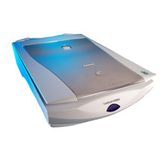
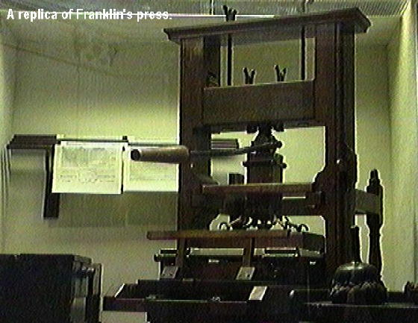

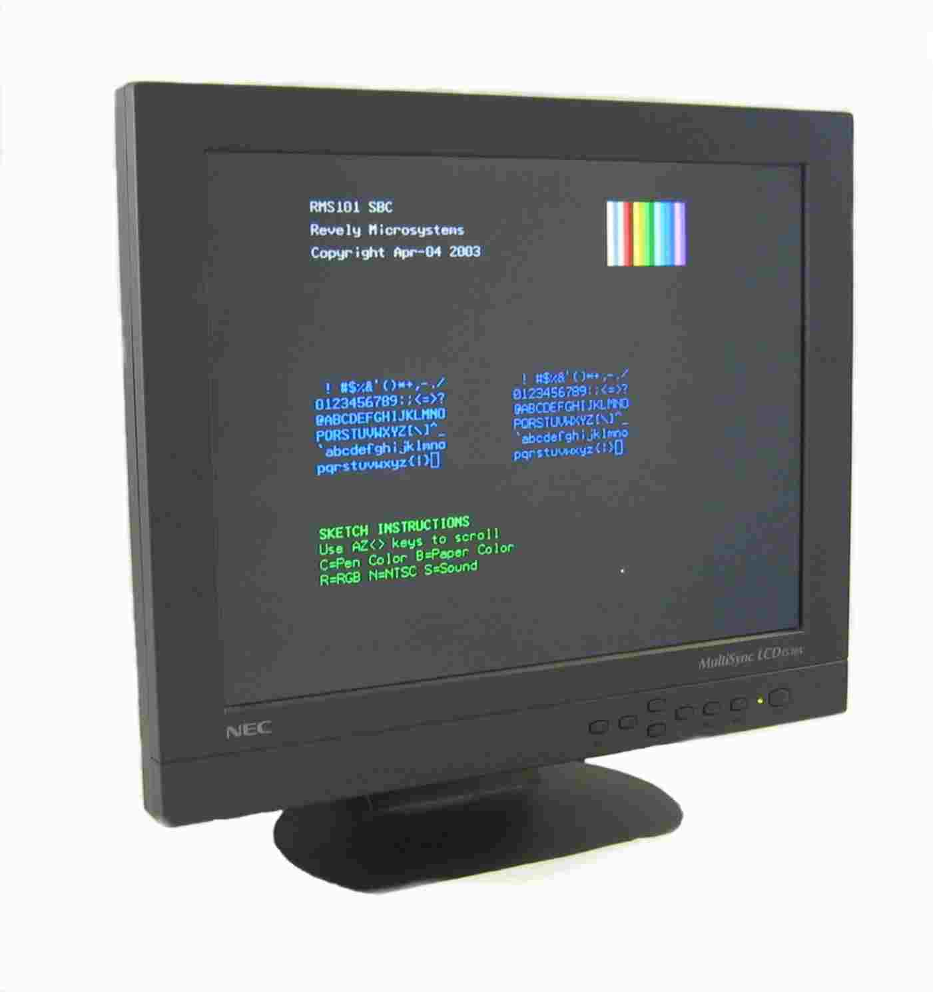
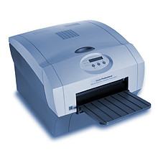
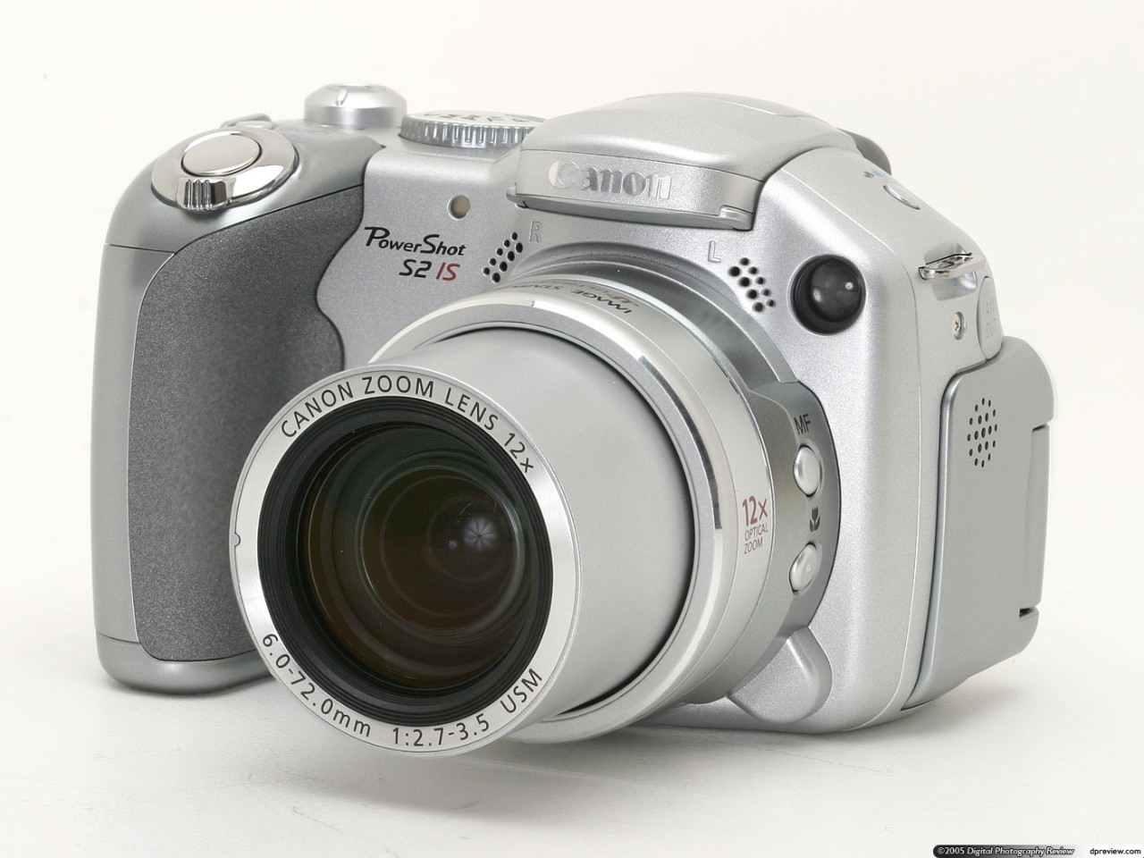
Color management

Slide 9
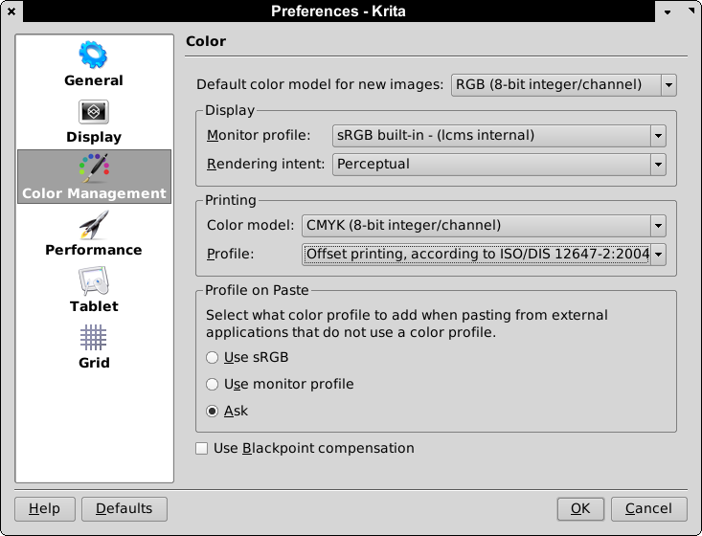
Colormanagement 2

Slide 10
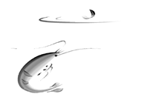
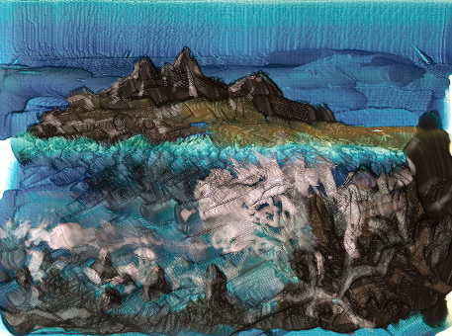
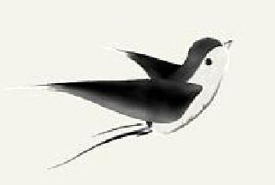
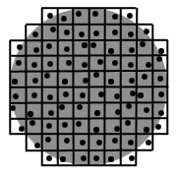
Schilderen
Alsof het gedrukt staat...
* Hairy Brushes (Strassmann)
* Wet & Sticky (M. Tunde Cockshott) -> 2.0
* Wet Dream (Raph Levien) -> 1.6.2
* Dab, Impasto (Bill Baxter) -> ????
* Chinese Brush (C. Clara Chan) -> 1.6.2? anders 2.0

Slide 11
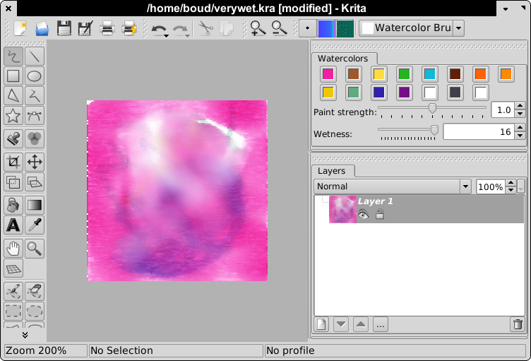
Waterverf

Slide 12
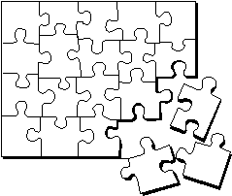
De gore details
Plugins... Niets dan plugins.
Registries
(filters, paintops, colorspaces)
View
(viewplugins, tools)
Factories
in-process

Slide 13

Tools
Alle tools zijn plugins

Slide 14
Een tool plugin
* Tools zijn UI componenten
* Er is een tool per input device per view
* Tools reageren op input
* Tools worden gemaakt door een factory
class KisToolStar : public KisToolShape {
public:
KisToolStar();
virtual ~KisToolStar();
virtual void update (KisCanvasSubject *subject);
virtual QWidget* createOptionWidget(QWidget* parent);
virtual void setup(KActionCollection *collection);
virtual enumToolType toolType() { return TOOL_SHAPE; }
virtual Q_UINT32 priority() { return 6; }
virtual void buttonPress(KisButtonPressEvent *event);
virtual void move(KisMoveEvent *event);
virtual void buttonRelease(KisButtonReleaseEvent *event);
}
class KisToolStarFactory : public KisToolFactory {
public:
KisToolStarFactory() : super() {};
virtual ~KisToolStarFactory(){};
virtual KisTool * createTool(KActionCollection * ac);
virtual KisID id() { return KisID("starshape", i18n("Star Tool")); }
};

Slide 15
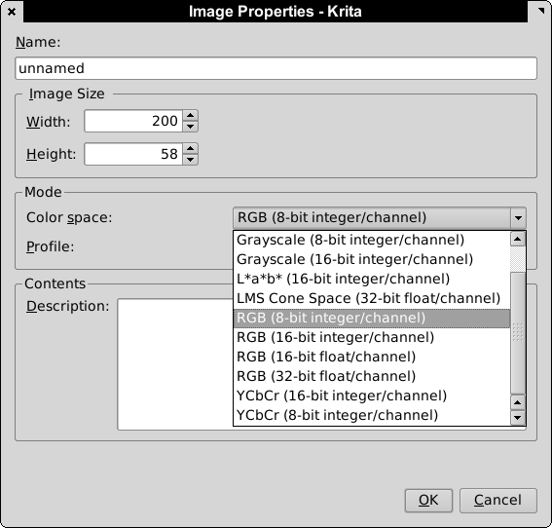
Colorspaces
Alle colorspaces behalve lab en alpha
zijn plugins
rgb,
cmyk,
gray,
lms,
watercolor,
ycbcr,
kubelka-munk (tbd)

Slide 16
Een colorspace plugin
class KRITACORE_EXPORT KisGrayColorSpace : public KisU8BaseColorSpace {
public:
KisGrayColorSpace(KisColorSpaceFactoryRegistry * parent, KisProfile *p);
virtual ~KisGrayColorSpace();
void setPixel(Q_UINT8 *pixel, Q_UINT8 gray, Q_UINT8 alpha) const;
void getPixel(const Q_UINT8 *pixel, Q_UINT8 *gray, Q_UINT8 *alpha) const;
virtual void getAlpha(const Q_UINT8 *pixel, Q_UINT8 *alpha) const;
virtual void setAlpha(Q_UINT8 * pixels, Q_UINT8 alpha, Q_INT32 nPixels) const;
virtual void mixColors(const Q_UINT8 **colors, ...) const;
virtual void convolveColors(Q_UINT8** colors, ...) const;
virtual void invertColor(Q_UINT8 * src, Q_INT32 nPixels);
virtual void darken(const Q_UINT8 * src, Q_UINT8 * dst ... Q_INT32 nPixels) const;
virtual Q_UINT8 intensity8(const Q_UINT8 * src) const;
virtual QValueVector<KisChannelInfo *> channels() const;
virtual Q_UINT32 nChannels() const;
virtual Q_UINT32 nColorChannels() const;
virtual Q_UINT32 pixelSize() const;
virtual void bitBlt(Q_UINT8 *dst, ...);
En meer — maar: niet meer dan een dag of zo nodig voor een nieuwe colorspace en in 2.0: C++ templates

Slide 17
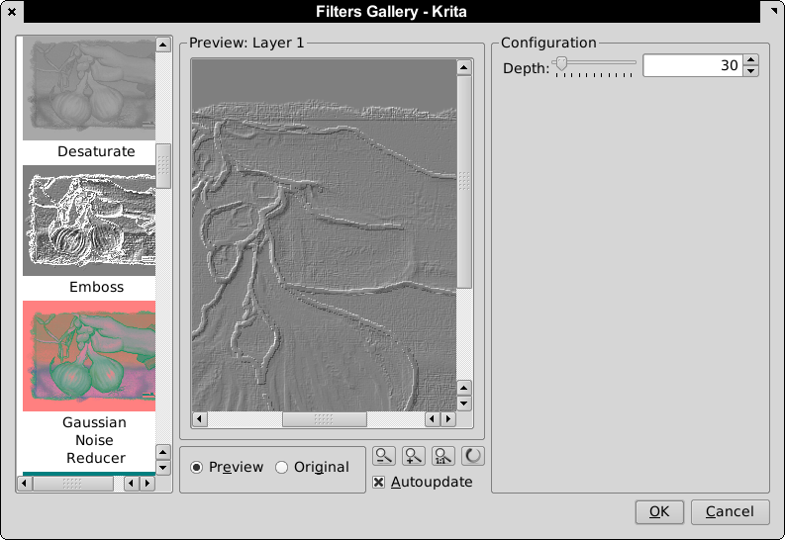
Filters
Filters natuurlijk ook
allemaal plugins

Slide 18
Een filter plugin
Filters zijn makkelijk:
void KisFilterInvert::process(KisPaintDeviceSP src, KisPaintDeviceSP dst, KisFilterConfiguration* /*config*/, const QRect& rect)
{
KisRectIteratorPixel dstIt = dst->createRectIterator(rect.x(), rect.y(), rect.width(), rect.height(), true );
KisRectIteratorPixel srcIt = src->createRectIterator(rect.x(), rect.y(), rect.width(), rect.height(), false);
int pixelsProcessed = 0;
KisColorSpace * cs = src->colorSpace();
Q_INT32 psize = cs->pixelSize();
while( ! srcIt.isDone() )
{
if(srcIt.isSelected())
{
if (src!=dst)
memcpy(dstIt.rawData(), srcIt.oldRawData(), psize);
cs->invertColor( dstIt.rawData(), 1);
}
++srcIt; ++dstIt;
}
}

Slide 19
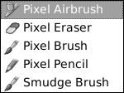
Paintops
Paintops — soort van procedural brushes
smudge, brush, pencil, airbrush, chinese brush, eraser, programmable brush
PaintOps zijn ook makkelijk:
voor een gegeven positie, styluspressure en andere gegevens naar keuze,
bereken een stukje plaatje,
en plak dat in

Slide 20
Een paintop
class KisEraseOpFactory : public KisPaintOpFactory {
public:
KisEraseOpFactory() {}
virtual ~KisEraseOpFactory() {}
virtual KisPaintOp * createOp(const KisPaintOpSettings *settings, KisPainter * painter);
virtual KisID id() { return KisID("eraser", i18n("Pixel Eraser")); }
virtual QString pixmap() { return "eraser.png"; }
};
class KisEraseOp : public KisPaintOp {
public:
KisEraseOp(KisPainter * painter);
virtual ~KisEraseOp();
void paintAt(const KisPoint &pos, const KisPaintInformation& info);
};

Slide 21
”View plugins”
Alles wat je toevoegt aan de user interface
* image resize
* shear image
* separate channels
* histogram en histogram docker
* scripting (scripting is zelf een plugin, en de ondersteunde scripting talen (python, ruby, javascript) zijn ook plugins
* dropshadow
* colorspace conversion
* select colorrange
* filters gallery

Slide 22
Bestandsformaten
* OpenRaster en .kra zijn native
Voor:
* tiff
* png
* jpeg
* raw
* pdf
eigen filters
Voor de rest: ImageMagick of GraphicsMagick
In 2.0: libpsd

Slide 23
Gemakkelijk!
Plugins voor Krita maken is makkelijk
* Geen gedoe met tiles, eenvoudige iterators
* Colorspaces hebben een rijke API
* Aanbieding: iedere plugin gemaakt voor 1.6
CONVERTEREN WIJ, GRATIS EN VOOR NIETS
NAAR Qt4/KDE4/KOffice 2.0
(actievoorwaarde: alleen als je het goed vindt dat de plugin in Krita’s svn onderhouden wordt)

Slide 24
OpenRaster (en ODF)
Photoshop is op slot en de sleutel is kwijt: een NDA en een belofte nooit iets met Open Source of Vrije Software te doen
Gimp’s xcf is te nauw verweven met de gimp’s ingewanden, en bovendien: Sven wil het niet.
Tiff is te complex en kan niet genoeg (zoals vectors, adjustment layers)
Oplossing: OpenDocument voor raster images.
Cyrille Berger en Oyvind Kolas (alias pippin )
CREATE project

Slide 25


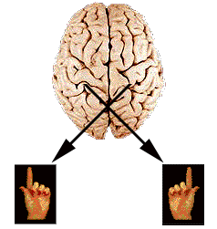
En wat doet het in KOffice?
LINKS
RECHTS

Slide 26
Wat is KOffice dan?
* De derde free software office suite (Andrews en Siag Office waren eerst)
* De eerste office suite die ODF native gebruikt
* Een research project in object embedding van Reginal Stadlbauer
* Een KDE project
* Vrijwilligers werk
* De meest uitgebreide office suite

Slide 27
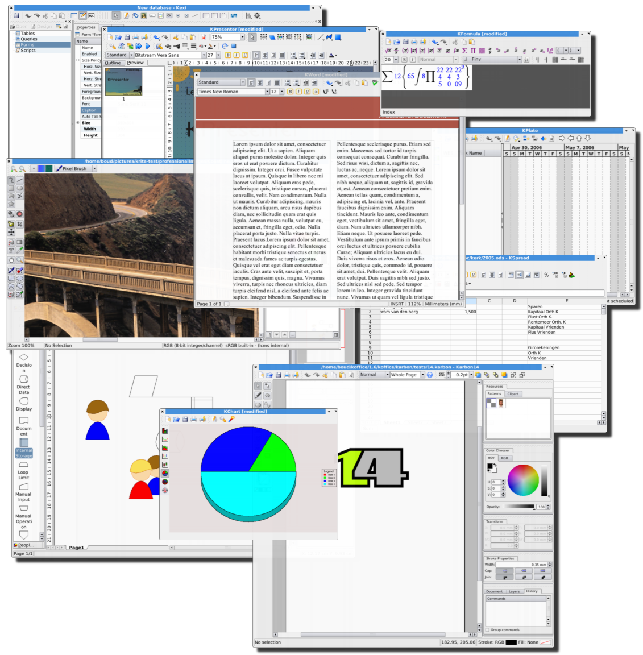
Wat zit er in KOffice?
KWord: tekstverwerking
KSpread: rekenblad
KPresenter: presentaties
Karbon: vector graphics
Krita: raster graphics
Kivio: diagrammen
KPlato: project planning
KFormula: wiskundige formules
KChart: business grafieken
Kugar: reports
Kexi: databases & forms

Slide 28
Voor wie is KOffice?
Voor mij, mijn echtgenote en mijn dochters...
Voor een loodgieter in Oostenrijk
Voor een aannemer in Frankrijk
Voor een intellectueel met een boekwinkeltje in Zweden
Voor een hacker die een presentatie moet geven
Voor een filosoof in Spanje
Voor honderden, duizenden tevreden gebruikers.

Slide 29


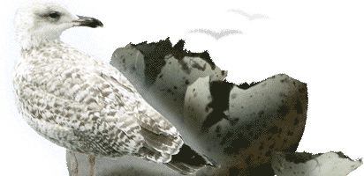
Het grote probleem
MS Office,
OO
Bestandsuitwisseling
OOXML: 150 manjaar werk, afgezien van de features

Slide 30
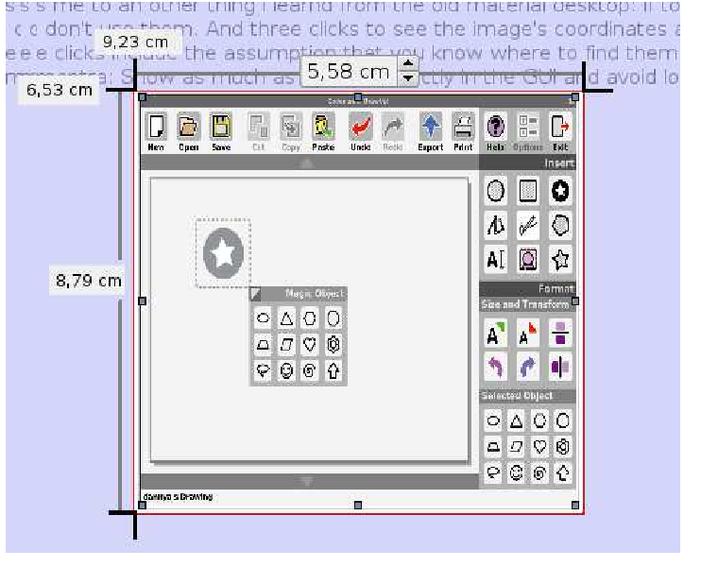
De grote belofte
* ODF: iedere overheid wil er aan.
Maar ook: KOffice vernieuwt
* UI wedstrijd
* Flake — lightweight
embedded objects
(leentjebuur bij Gobe Productive)

